Slide 1
OpenEuler鲲鹏应用创新大赛
队伍: AI-DevOps[西安邮电大学]
队长，答辩：刘佳欢
成员详见名单

Slide 2
一.背景：
1. 出现卡顿，资源耗尽，进程不能及时响应等问题严重影响用户体验，且可能造成经济损失。
2. 出现卡顿/资源耗尽等场景通常较难定位，且追踪耗时长，难度大，通常需要专家长时间追踪分析才能准确找到问题所在。
3. 传统观测方法观测点少，且资源开销大，不适宜在生产环境中使用。

Slide 3
二.技术支撑：
ebpf观测技术，内核数据挖掘的逐渐成熟
OpenEuler A-Ops等智能运维工具逐渐出现。
Tensorflow Lite For C等低开销边缘设备机器学习模型应用。服务器CPU AVX512指令集等。
因果模型，决策树模型应用，基于模型的数据挖掘需求，使用脚本自动化批量生成ebpf观测程序。

Slide 4
三.可观测性与数据挖掘
- tracepoint
- kprobe
- uprobe
- 用户态程序(package,activitiy)堆栈跟踪
性能开销：tracepoint >>kprobe > uprobe

Slide 5
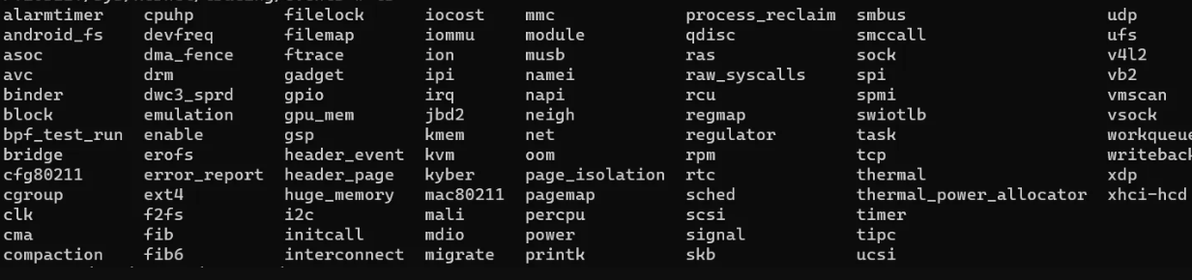
低开销tracepoint可追踪子系统众多

Slide 6
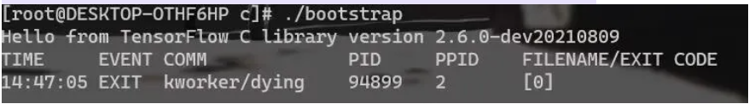
四.机器学习引入
在实际开发中，我们使用Tensorflow Lite for C的头文件api，来引入到我们的ebpf程序当中。
目前已完成简单引入验证，后续进一步验证模型运行和训练相关功能。

Slide 7
五.未来规划与落地
模型1---监控模型
高负载状态
根据初始化状态，我们指定高负载的标准，当达到这个标准时，令内核态ebpf程序向用户态程序抛出一系列相关数据。（注：初始化的高负载标准由配置文件和自动化脚本生成，在低负载时会根据调优的模型重新生成高负载标准，最后达到一个符合当前设备的高负载/毛刺/资源耗尽模型）
低负载状态
用户态程序在低负载时训练从内核态拿出的数据，从而优化模型。根据优化好的模型的参数，输出新的ebpf内核态程序

Slide 8
模型2-知识库模型
我们通过建立知识库的方法，在告警模型抛出预测的问题后，根据链路上的数据和预测到的问题，给出知识库模型的解决方案。初步callback策略为简单的针对sysfs 如/proc和/sys等进行一些echo参数设置，或是一些稍微简单粗暴的callback处理。
More:
将模型运行以ko模式打入内核，减少内核态ebpf向用户态程序抛出数据的频繁上下文切换，同时加速预测，减小预测时间，以更快的发现和防止卡死，卡顿，等性能问题的出现

Slide 9
其他问题
在以上的基础上，我们在出厂时提供预训练好的两个通用模型。
告警模型会根据用户的使用场景不断优化。达到“越用越准，越用问题越少”的效果

Slide 10
六.目前完成的工作
libbpf-bootstrap的x86-aarch64交叉编译。
自动化脚本
成功在ebpf用户态引入tensorflow Lite链接库。

Slide 11
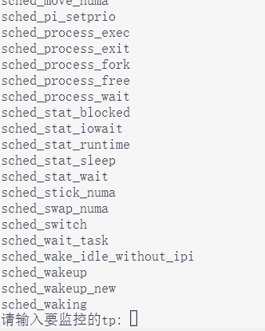
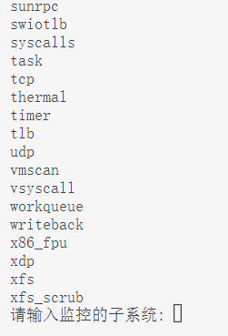
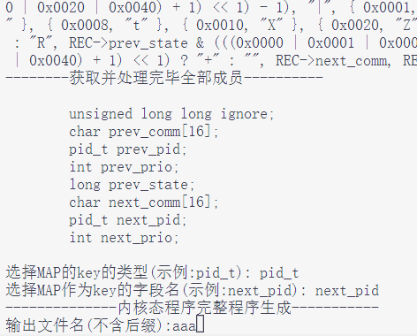
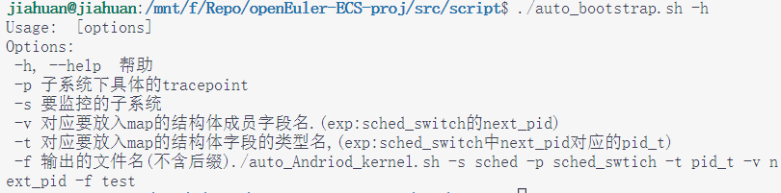
自动化脚本
交互式生成
命令行式生成

Slide 12
自动化脚本
解析命令行参数
选定子系统
生成内核态程序主逻辑
1.1获取原始format数据
1.2.处理原始format数据
1.3.拼接为C语言结构体形式
1.4.声明map
1.5.声明prog
1.6.LICENSE
1.7.打印为完整内核ebpf程序
User file generate
2.1.声明结构变量
2.2定义bootstrap用户态常规函数
2.3定义用户态main函数
2.4输出用户态逻辑
测试

Slide 13
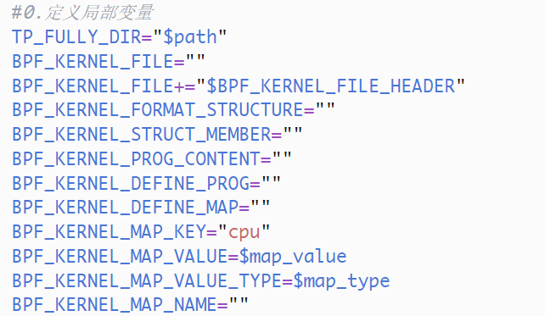
自动化脚本
解耦合，模块化，方便扩展。（一对多map，一次性生成多个子系统的多个tracepoint）

Slide 14
libbpf-bootstrap-arm
无需在鲲鹏arm上原生编译，解决了libbpf-bootstrap用户态程序交叉编译问题。方便x86架构下大量基于libbpf-bootstrap的ebpf程序移植。

Slide 15
感谢聆听，请各位专家老师多多指导。

